Slide 1
小组会汇报
房胜男
2018.10.17

Slide 2
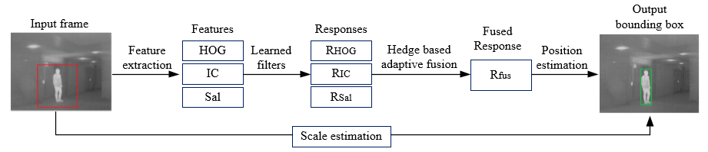
一、单目标跟踪算法改进
1、基于自适应响应融合的相关滤波红外目标跟踪
多特征设计；ECO框架改进-响应融合；多尺度估计fdsst

Slide 3
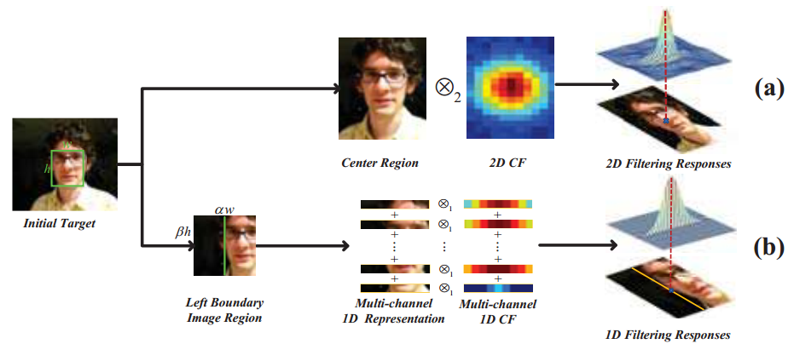
2、其他改进的点1：
【 IBCCF 】: Feng Li, Yingjie Yao, Peihua Li, David Zhang, Wangmeng Zuo, Ming-Hsuan Yang. "Integrating Boundary and Center Correlation Filters for Visual Tracking With Aspect Ratio Variation." ICCV workshop (2017).
methods | EAO
Shallow Hedge fusion | 0.384
Shallow + IBCCF Hedge fusion | 0.389
https://github.com/lifeng9472/IBCCF

Slide 4
2、其他改进的点2：
【 UPDT 】 Goutam Bhat, Joakim Johnander, Martin Danelljan, Fahad Shahbaz Khan, Michael Felsberg.“Unveiling the Power of Deep Tracking.” ECCV (2018).
Tip1 ：数据增强Data Augmentation：通用目标跟踪的难点在于需要跟踪各种各样的目标，而且仅第一帧是ground truth，其他训练样本都是tracker自己产生的，训练样本严重匮乏即data-hungry，尤其是深度学习需要大数据支撑。在CNN训练中，解决训练样本不足问题常用Data Augmentation方法扩充训练集，如多尺度的随机裁切，随机翻转，颜色抖动等。
Tip2：标签函数Label Function
在ECO中，深度特征和浅层特征的高斯标签函数相同，UPDT提出要区别对待，针对深层和低级特征使用不同参数的label function。通过标签函数的参数改变，使得正样本增加，等价于数据增强。
methods | EAO
Shallow Hedge fusion | 0.384
Shallow + deep Hedge fusion | 0.378
Shallow + deep + 数据增强/label异化 Hedge fusion | 0.392

Slide 5
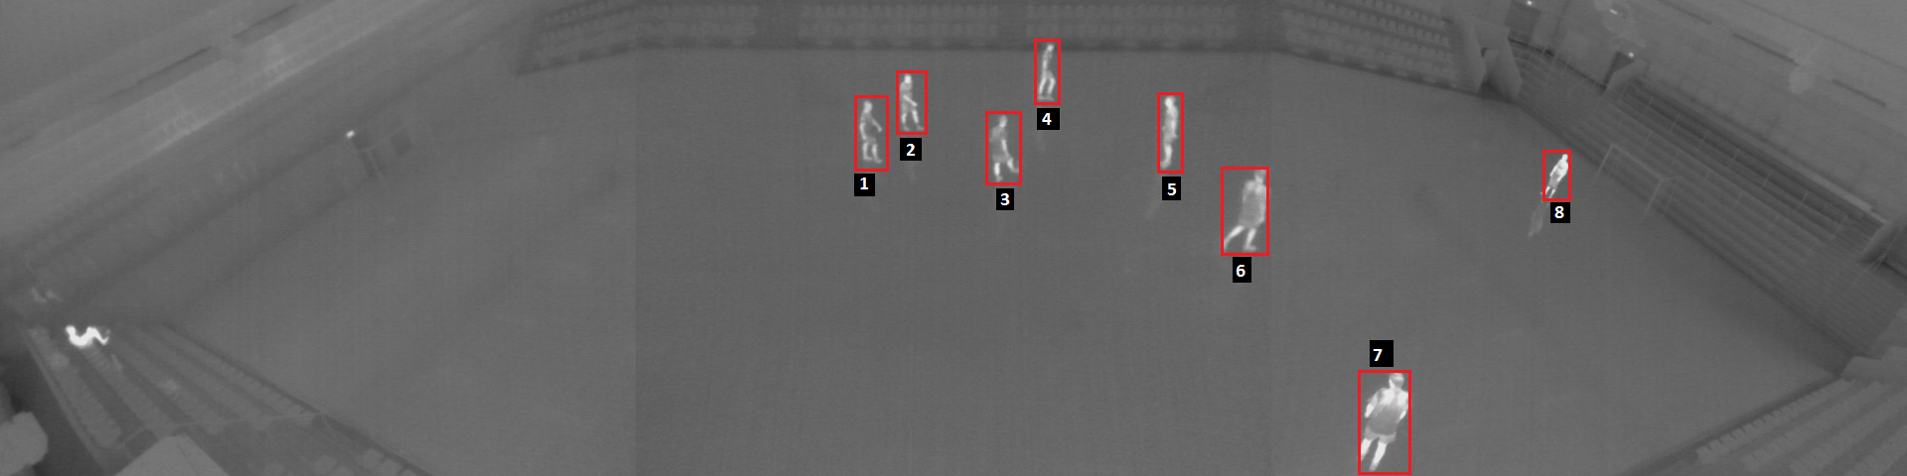
二、多目标跟踪算法
https://www.kaggle.com/aalborguniversity/thermal-soccer-dataset
4个30秒的室内场馆（40*20平方米）足球运动员视频，多目标标注（8个踢球的人），用红外相机（640*480分辨率，25fps帧率），3幅图像拼接到一幅（1920*480 像素），8个目标都做了bbox的标注。
Gade R, Moeslund T B. Constrained multi-target tracking for team sports activities[J]. Transactions on Computer Vision & Applications, 2018, 10(1):2.

Slide 6
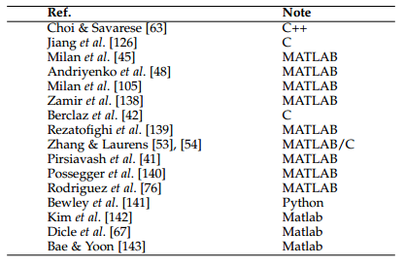
2017_Multiple Object Tracking: A Literature Review
(https://blog.csdn.net/yuhq3/article/details/78742658)
单目标跟踪和多目标跟踪区别：
单目标跟踪可以通过目标的表观建模或者运动建模，以处理光照、形变、遮挡等问题，而多目标跟踪问题就要复杂得多，除了单目标跟踪回遇到的问题外，还需要目标间的关联匹配。另外在多目标跟踪任务中经常会碰到目标的频繁遮挡、轨迹开始终止时刻未知、目标太小、表观相似、目标间交互、低帧率等等问题。
MOT组成成分:
外观模型：视觉表示和统计测量，前者基于单特征或多特征来描述一个目标，后者则是计算不同目标间的相似性;
运动模型：捕捉目标的动态行为，它估计目标在未来帧中的潜在位置;
交互模型：也称为相互运动模型，它捕捉目标对其他目标的影响
排斥模型：在寻找解决MOT的方法时，为了避免物理碰撞规定的约束，这种约束在现实中也是成立的比如两个不同的目标不能同时出现在同一个物理位置中。
预测：概率预测/确定性优化

